Slide 1
Развитие способностей и творческого потенциала подростков средствами туристско-краеведческой деятельности
Выступающий: Наталья Викторовна Лаур,
педагог дополнительного образования
МАУДО ЦДТ «Радуга»

Slide 2
В современных условиях
Задача семьи состоит в том, чтобы вовремя увидеть, разглядеть способности ребёнка, задача дополнительного образования– поддержать ребёнка и развить его способности, подготовить почву для того, чтобы эти способности были реализованы. Важно развивать у молодежи личностные качества для успешной адаптации к изменениям в современном мире.

Slide 3
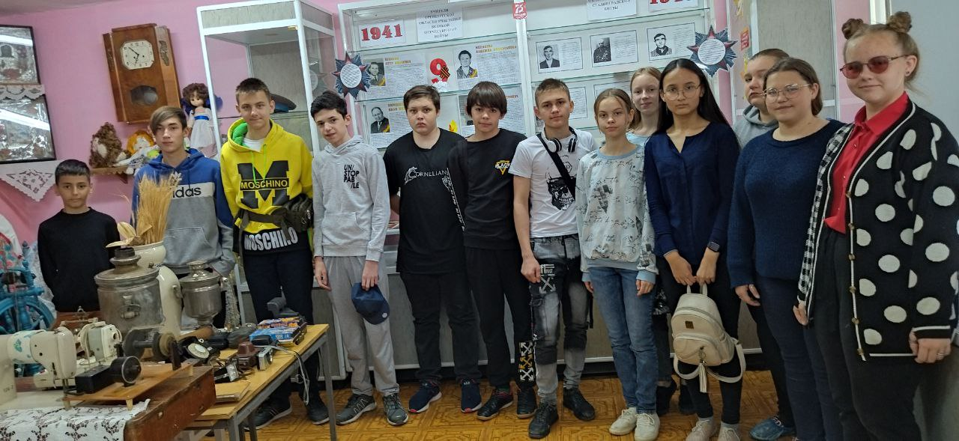
Подростковый возраст
Формируется мировоззрение, ценностные ориентиры и творческие способности.
Происходит интенсивное развитие познавательных процессов.

Slide 4
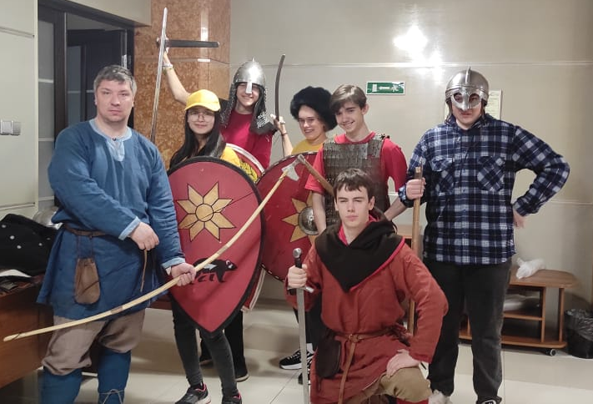
Туристско-краеведческая деятельность
Способствует развитию креативности, самостоятельности и командной работы.

Slide 5
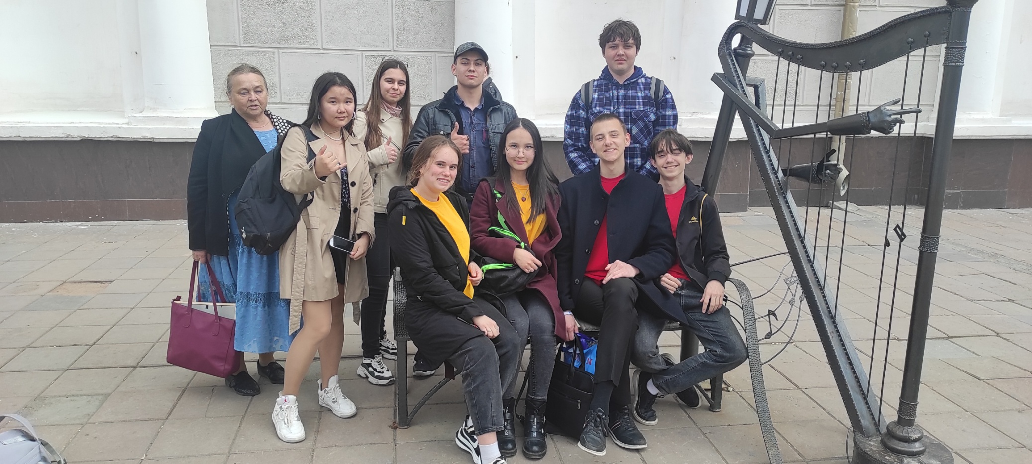
Формы активного обучения
Занятия, экскурсии, исследовательские проекты и конкурсы.

Slide 6
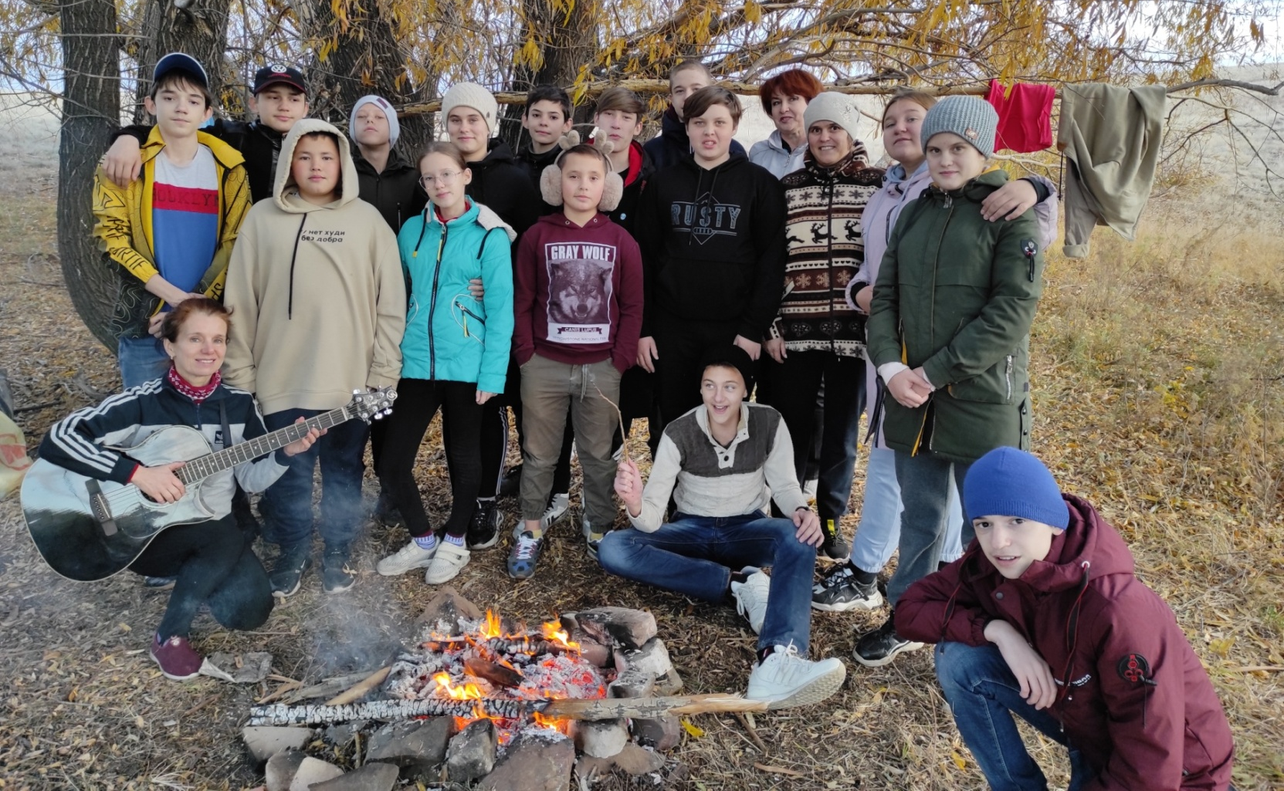
Практические занятия
Общение с природой формирует ответственность за наследие.

Slide 7
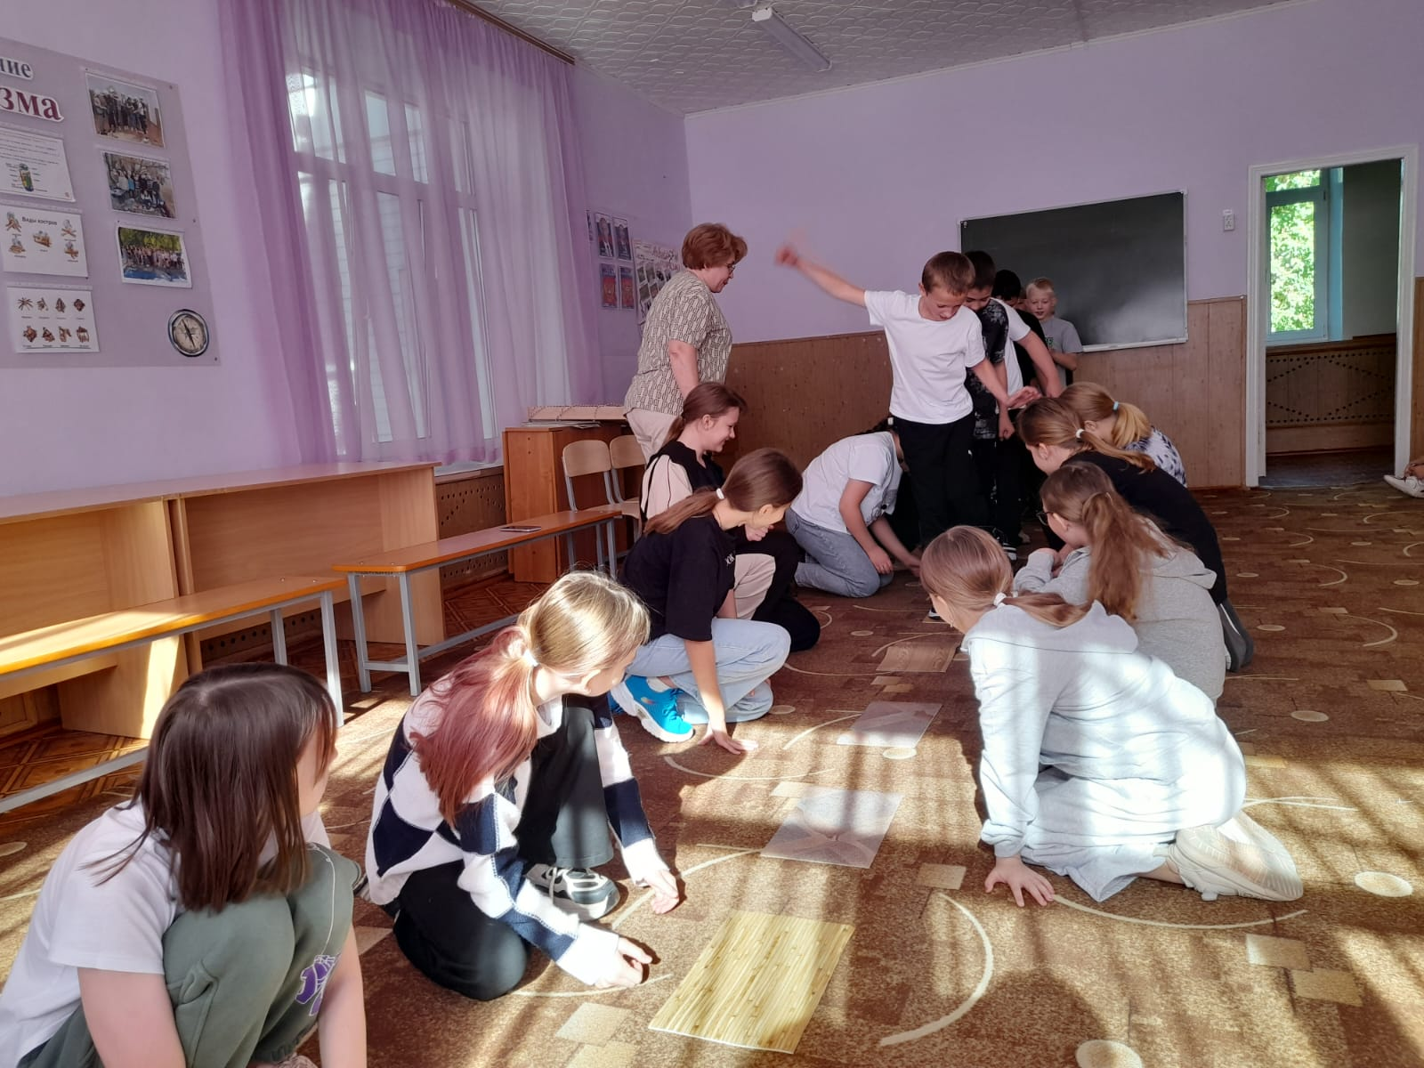
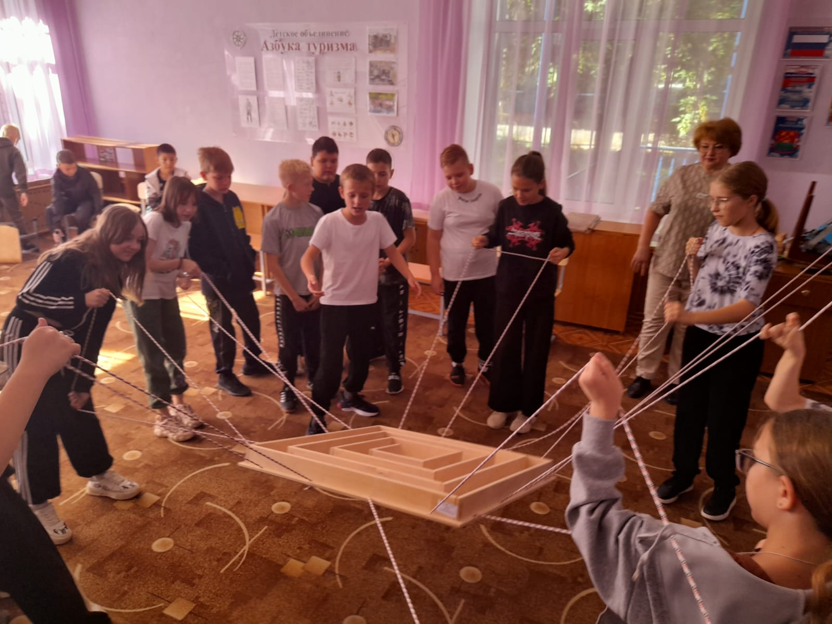
Коммуникативные игры

Slide 8
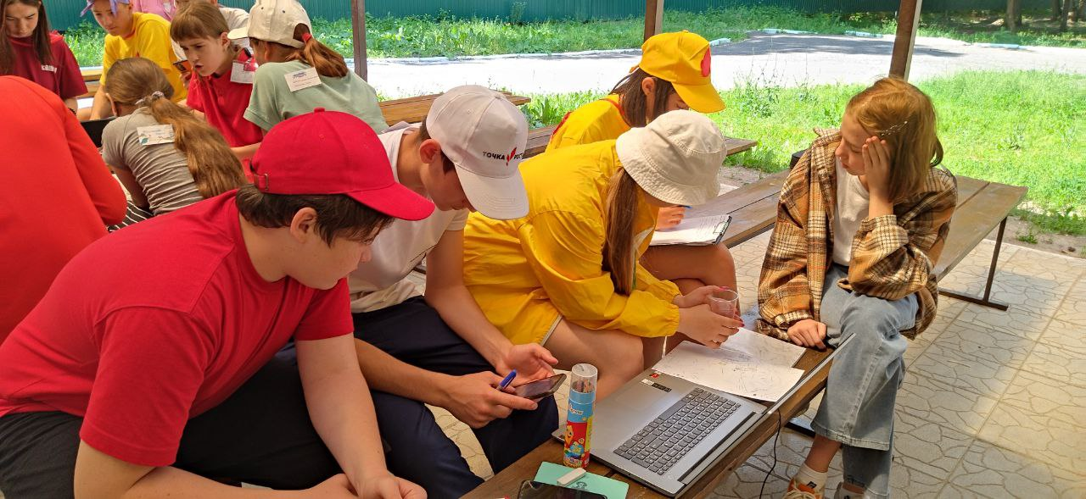
Командная работа
Развивает лидерство, умение работать в группе и взаимопомощь.

Slide 9
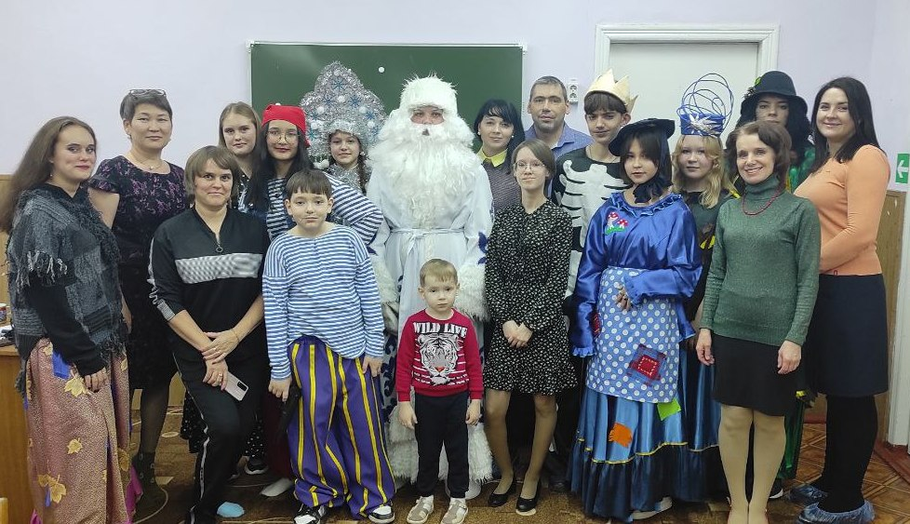
Творческое самовыражение
Проявление способностей через презентации, фотографии и рассказы.

Slide 10
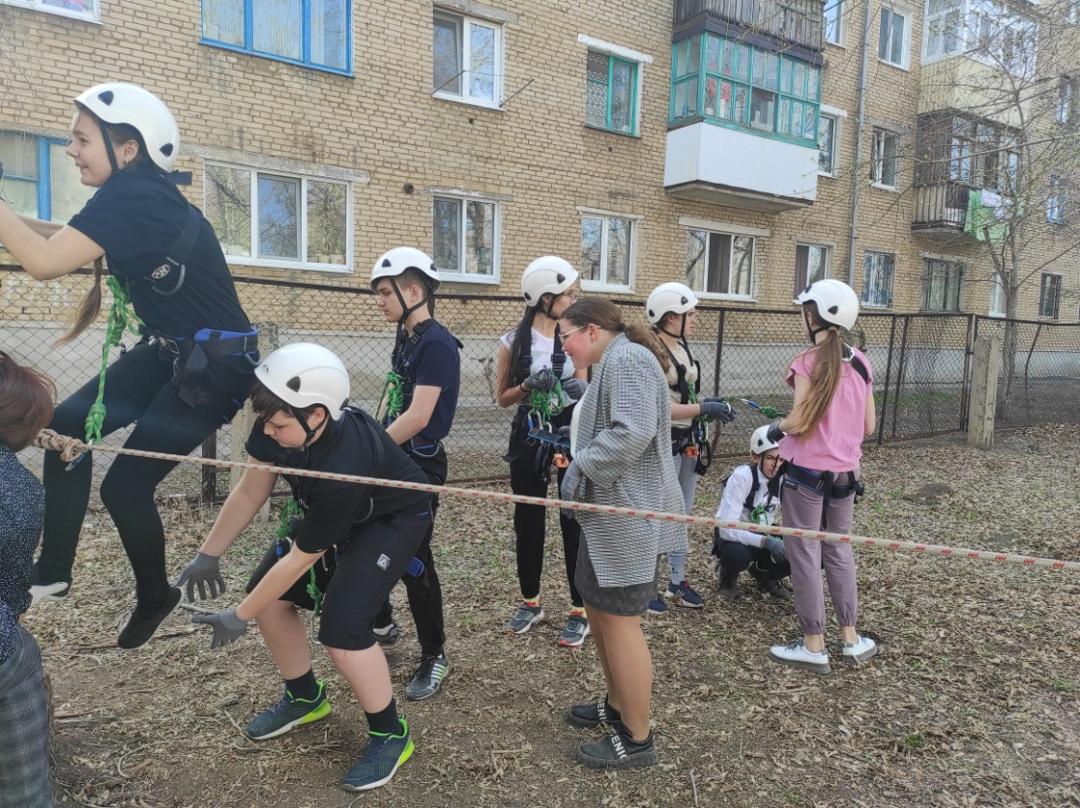
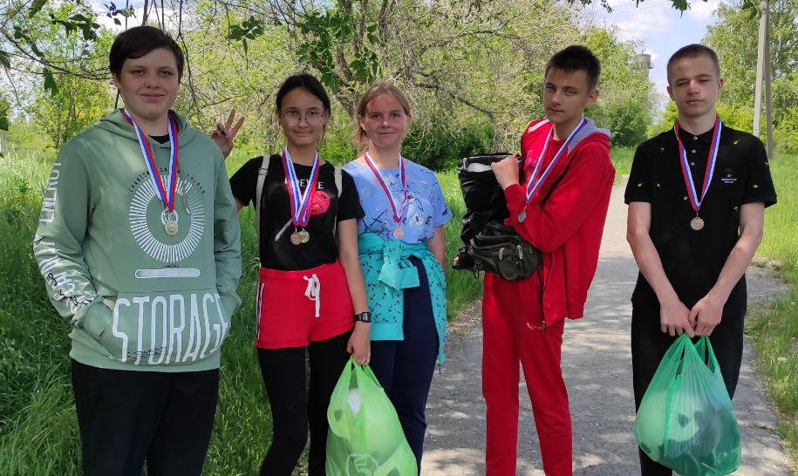
Роль педагога
Создание условий для раскрытия талантов и сотрудничества.

Slide 11
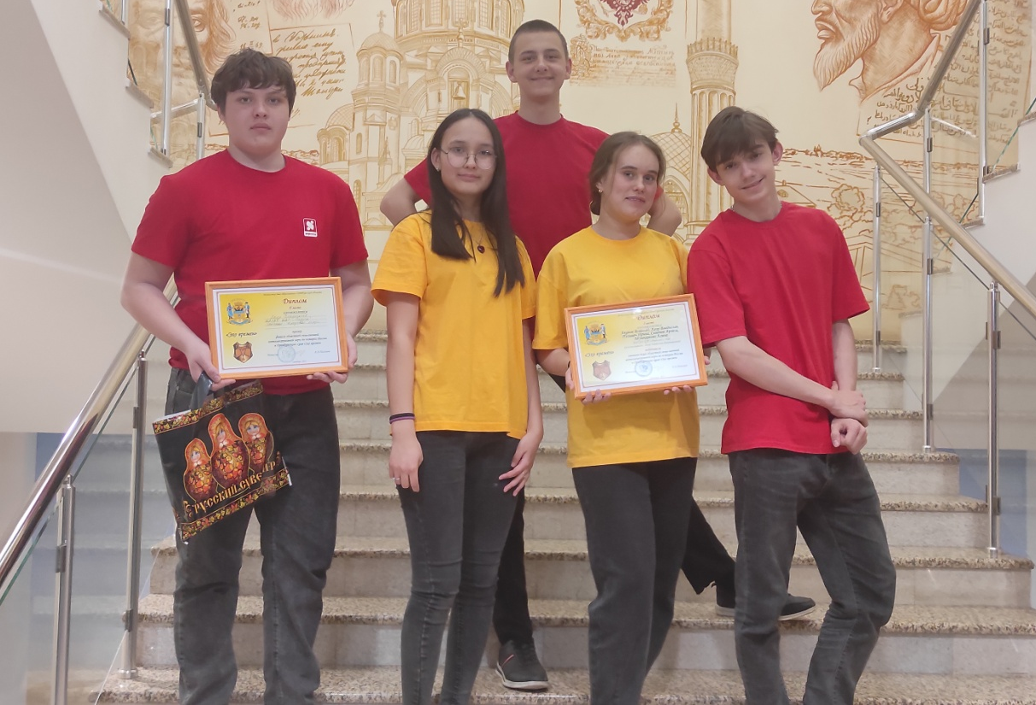

Slide 12
Заключение
Туристско-краеведческая деятельность способствует постепенному раскрытию потенциальных способностей и возможностей подростков, проявлению их одарённости и талантливости во многих сферах деятельности, формирует чувство патриотизма и любви к родине.

